Slide 1
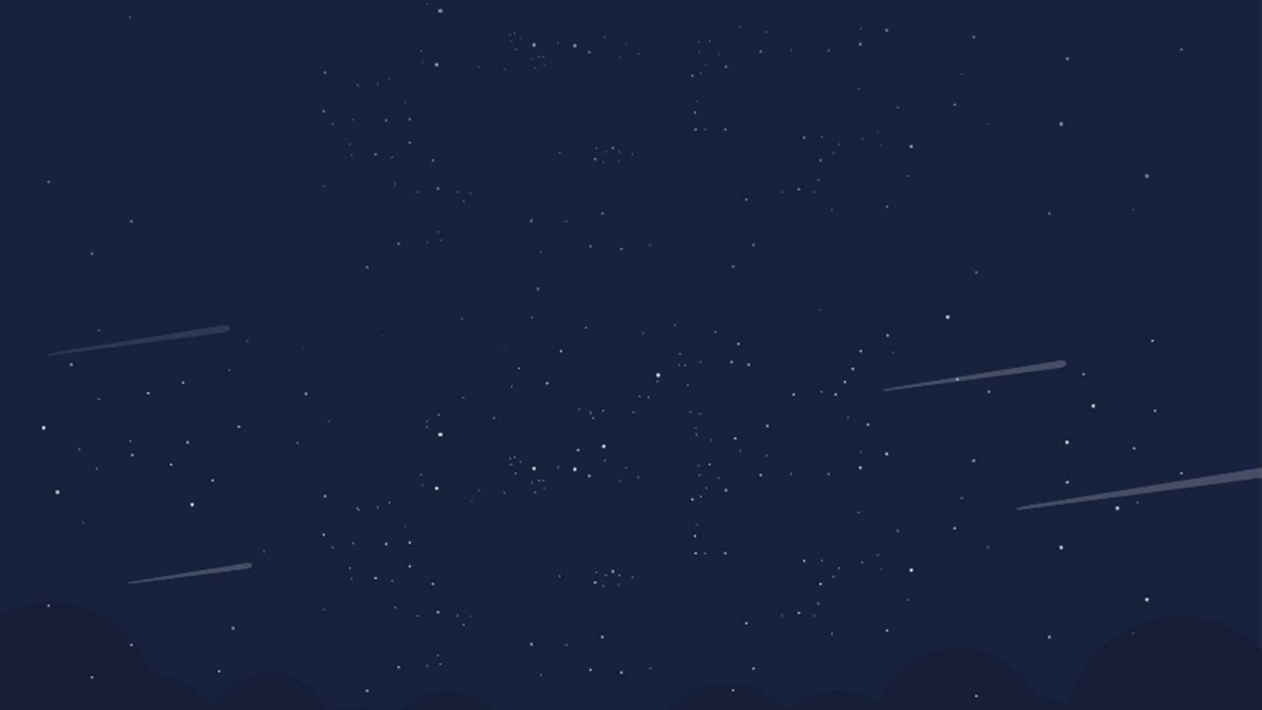
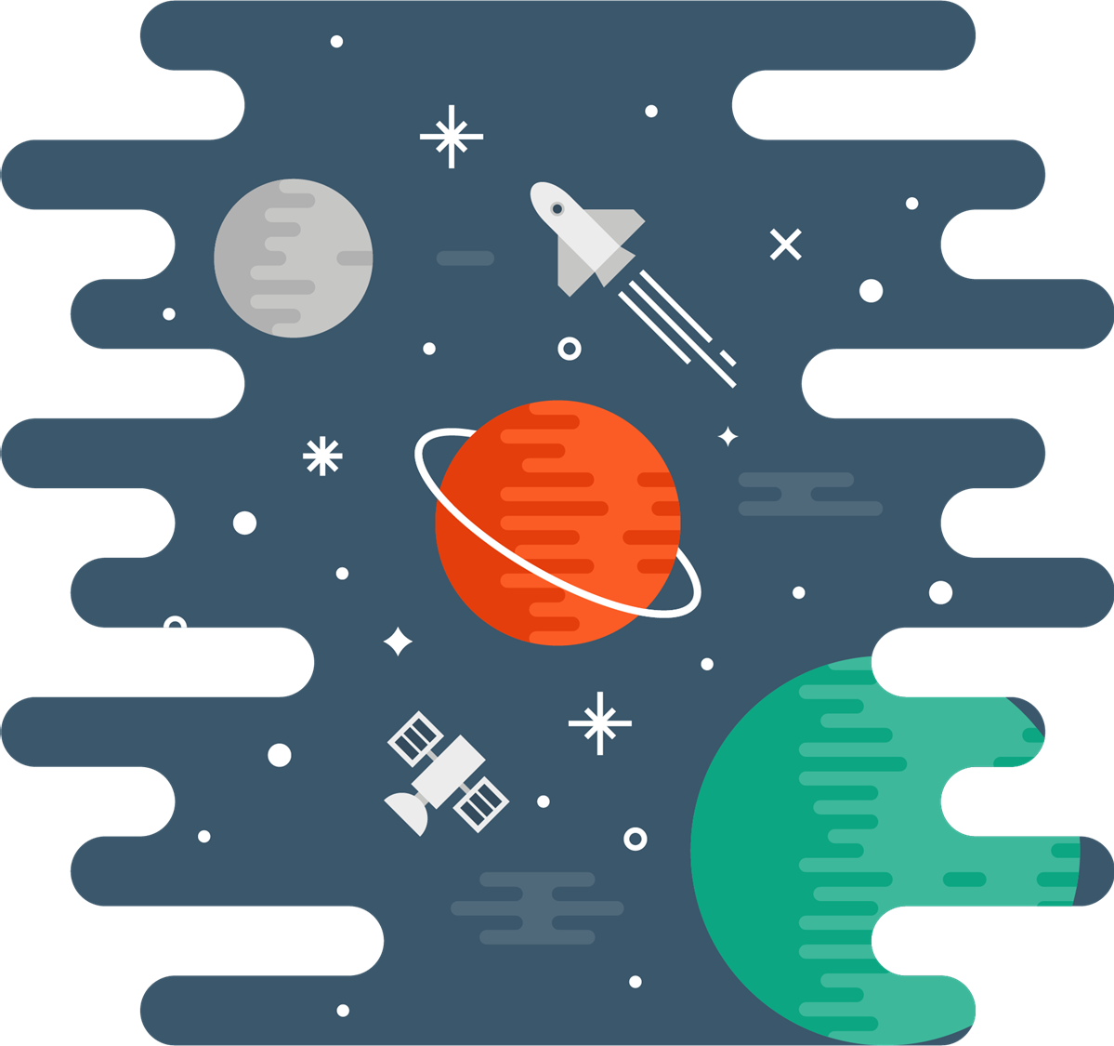

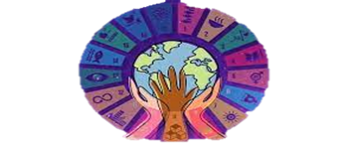





اليوم العالمي للفضاء
2022
عالم الفضاء
مجمع الأميرة نورة بنت عبدالرحمن
الطفولة المبكرة
مديرة المدرسة/ ساره الدوسري
رائدة النشاط/ لولو الصبحي

Slide 2
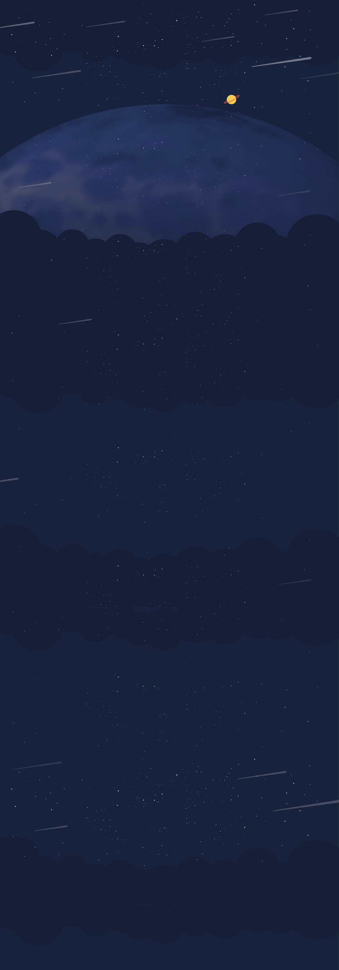

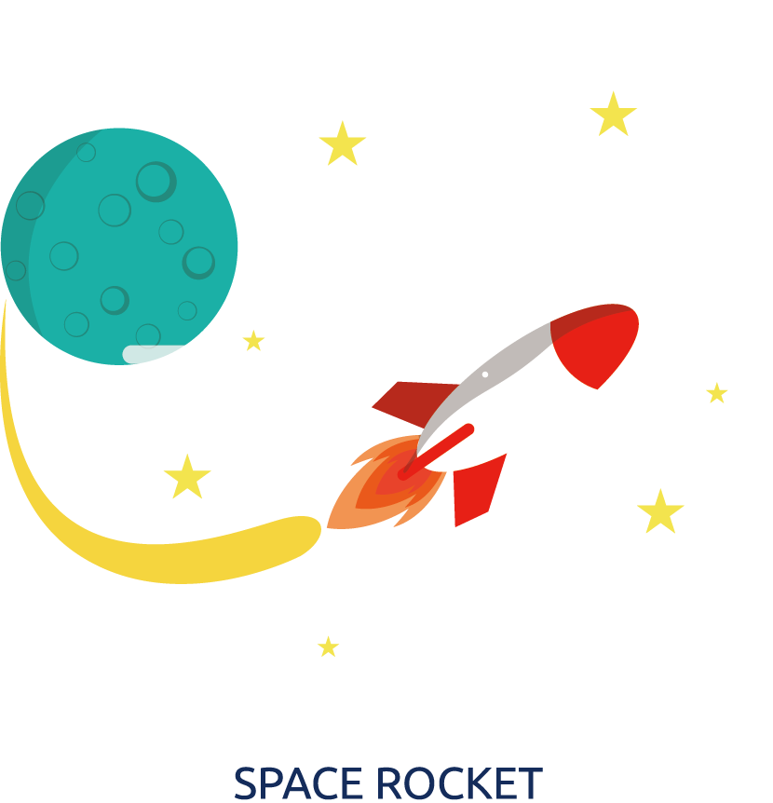
معلومات أساسية
في 4 تشرين الأول/أكتوبر 1957، أُطلق أول قمر صناعي من صنع الإنسان (سبيوتنيك1) إلى الفضاء الخارجي، مؤذنا بفتح الباب أما استكشاف الفضاء. وفي 12 نيسان/أبريل 1961.

Slide 3


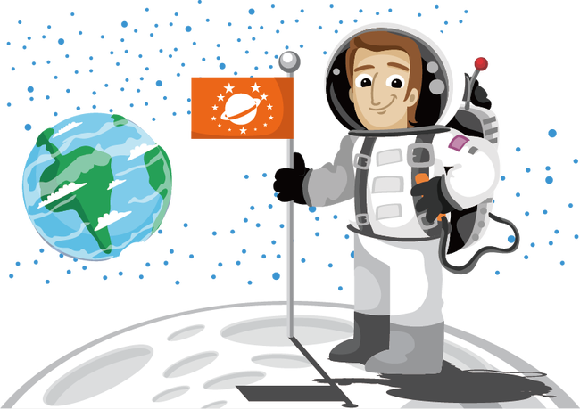
رحلات الفضاء
أصبحت الرحلات الفضائية جزءاً من الإنجازات البشرية عقب الاكتشافات النظرية والتطبيقية لقسطنطين تسيولكوفسكي وروبرت جوددارد. احتل الاتحاد السوفيتي الصدارة في سباق فضاء ما بعد الحرب بإطلاق أول قمر صناعي ،وأول رجل وأول امرأة إلى المدار الفضائي. كما استطاعت الولايات المتحدة اللحاق بمنافسيها السوفيتيين بإطلاق أول رجل للهبوط على سطح القمر عام 1969.

Slide 4
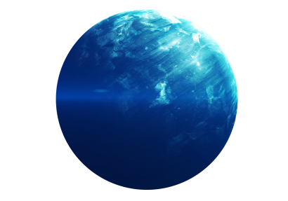
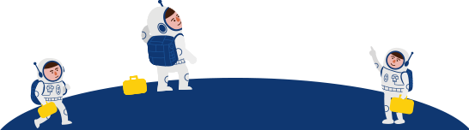
لطالما كانت آيات القرآن الكريم تقرن السموات بالأرض وتجمع بين النجوم والكواكب، فالأرض هي ذرة في هذا الفضاء الرحب.
الفضاء هو المكان الوحيد الذي لن أجد فيه أشيائي ملقاةً على الأرض بل ستبح معي في أرجاء المكان

Slide 5
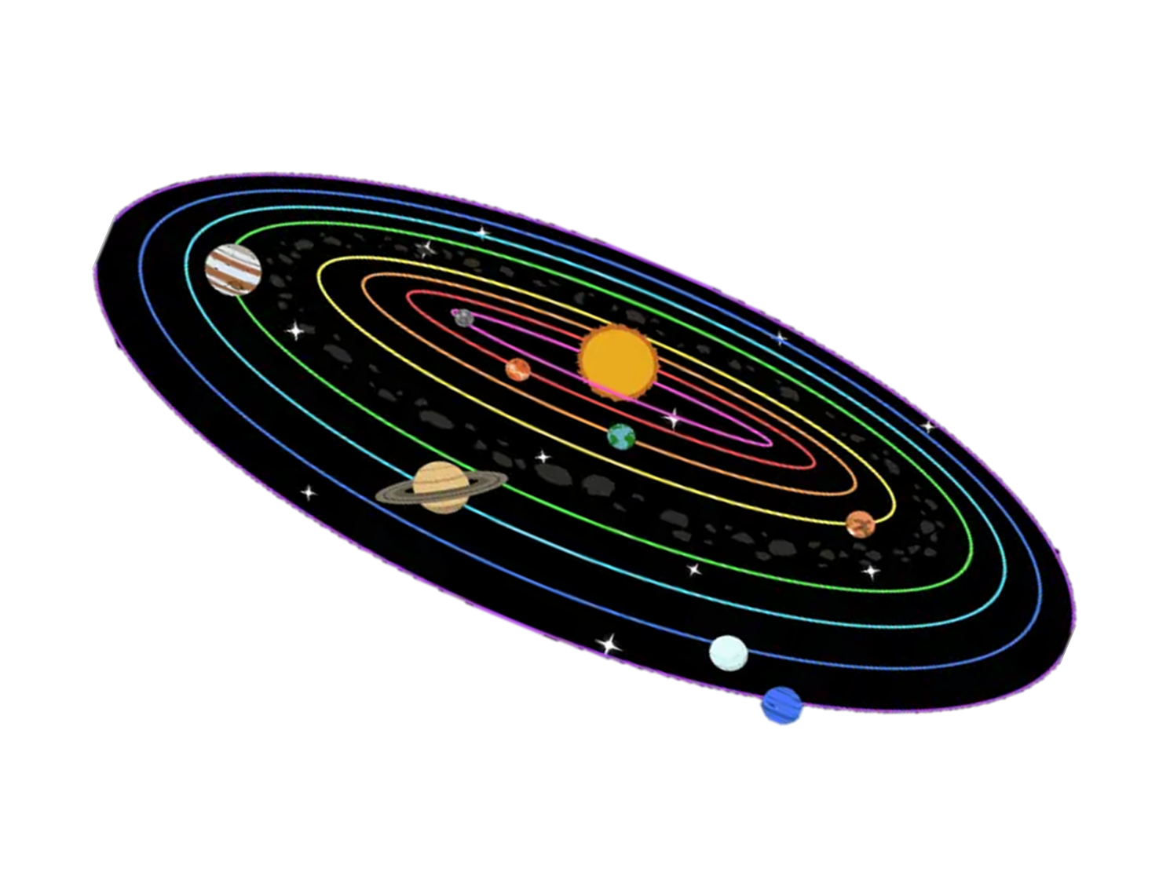
النظام الشمسي

Slide 6



النظام الشمسي
عبارة عن مجموعة مكونة من ثمانية كواكب والعديد من الأشياء الأخرى المرتبطة ببعضها عن طريق الجاذبية. في مركز نظامنا الشمسي نجم ، الشمس. نظامنا الشمسي هو واحد من المليارات في الكون ، لكنه فريد من نوعه في حقيقة أنه هو النظام الوحيد الذي نعرفه والذي يحتوي على الحياة. كل كوكب له خصائص مختلفة تجعله غير صالح للسكن ، باستثناء الأرض بالطبع

Slide 7
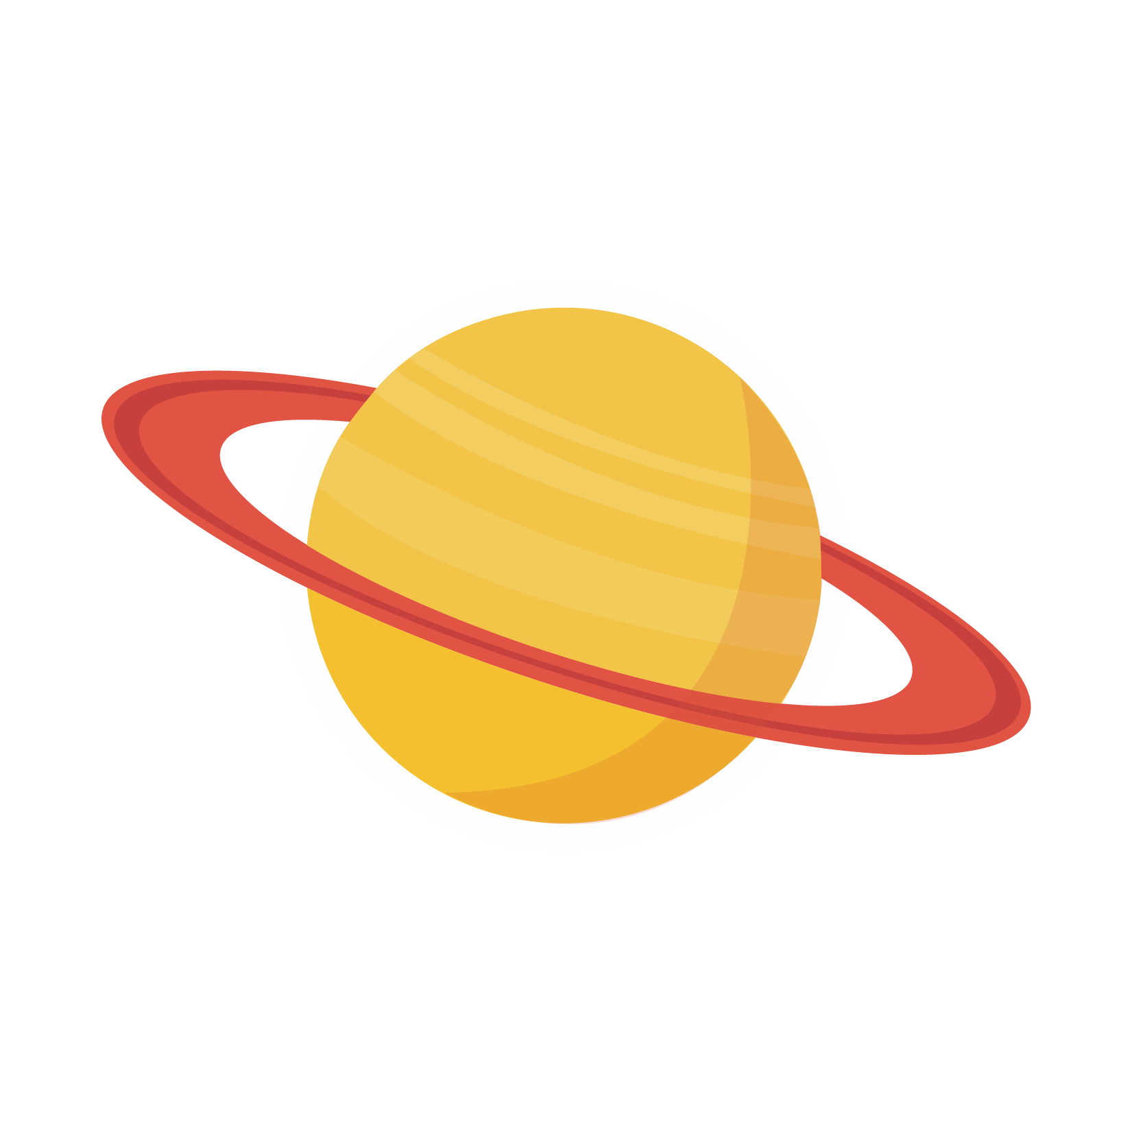
الزئبق أو عطارد
هو الكوكب الأقرب إلى الشمس. سمي الكوكب على اسم إله التجارة الروماني ، الذي كان معروفًا بسرعة كبيرة. ليس لعطارد جو حتى لا يحتفظ بالحرارة من الشمس. تتراوح درجات الحرارة بين 430 درجة مئوية (800 درجة فهرنهايت) خلال النهار و -180 درجة مئوية (-290 درجة فهرنهايت) خلال الليل. أول سفينة فضاء تزور الزئبق هي Mariner 10. عندما زارتها ، تمكنت من التقاط صور لحوالي 45 ٪ من سطح عطارد. يشبه سطح عطارد سطح القمر ، حيث يوجد الكثير من الحفر الكبيرة من الأجسام التي تؤثر على الكوكب.

Slide 8
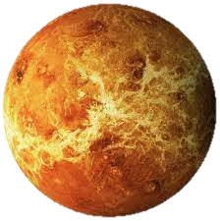
الزهرة
كوكب الزهرة هو الكوكب الثاني من الشمس. إنه مشابه لحجم الأرض ولديه أيضًا تركيبة مماثلة. مثل كوكبنا ، تملك كوكب الزهرة نواة من الحديد الساخن تحيط بها عباءة. يتمتع الكوكب أيضًا بجو كثيف من الغازات يتكون أساسًا من ثاني أكسيد الكربون ؛ يمكن أن تحتفظ هذه الغازات بالكثير من حرارة الشمس لديه أقل مدار بيضاوي من كل الكواكب. بعد القمر الخاص بنا ، هو أجمل كائن في سماء الليل. يمكن أن تكون مهمة كوكب الزهرة صعبة بسبب درجات الحرارة القصوى الموجودة على سطح الكوكب. هبط الاتحاد السوفيتي Venera 7 ، مما يجعلها أول مركبة فضائية تهبط على كوكب آخر. بين عامي 1990 و 1994 ، كانت مهمة ماجلان تدور حول الكوكب وتمكنت من تصوير 98 ٪ من سطح الكوكب.

Slide 9

الأرض
بيتنا! الأرض هي الكوكب الوحيد في الكون الذي نعرفه وله حياة. إذا كانت الكواكب الأخرى لها حياة ، فلا يزال يتعين علينا العثور عليها. الأرض هي الكوكب الثالث من الشمس وخامس أكبر كوكب.

Slide 10
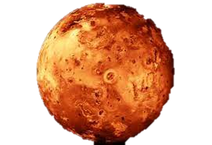
المريخ
يُعرف المريخ أيضًا باسم الكوكب الأحمر بسبب لون سطحه. سميت المريخ باسم إله الحرب الروماني لأن الناس اعتقدوا أن الكوكب كان لون الدم. بعد ست محاولات أمريكية وسوفيتية ، كان أول ذبابة ناجحة للمريخ في عام 1961 ، عندما تمكنت المركبة الفضائية مارينر 4 من إعادة بعض الصور بالأبيض والأسود إلى الأرض. كانت هذه الصور هي الصور الأولى لكوكب آخر مأخوذ من الفضاء. في الآونة الأخيرة ، تمكنت ناسا من الهبوط بنجاح على متن سيارة كوريوسيتي للنظر في تكوين الصخور والغلاف الجوي. يهتم العلماء بإمكانية وجود مياه سائلة على سطح المريخ والآثار المترتبة على ذلك بالنسبة لحياة المريخ. المريخ هو حوالي نصف حجم الأرض ومثل كوكبن.

Slide 11
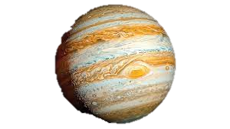
المشتري
كوكب المشتري هو أكبر كوكب في نظامنا الشمسي ولديه أيضًا أكبر عدد من الأقمار. هذا هو الكوكب الخامس من الشمس وأول عملاق للغاز. ومن المعروف عن المشارب والدوامات على السطح التي تسببها حركة الغازات في جو جوفيان. كوكب المشتري لديه ميل صغير 3 درجات فقط ، لذلك لا يواجه الفصول كما تفعل الأرض والمريخ. يشبه تركيب كوكب المشتري تكوين الشمس ، المكون من الهيدروجين والهيليوم بشكل أساسي. في عام 1610 ، أبدى جاليليو ملاحظات عن أربعة من أقمار كوكب المشتري ، مما أدى إلى دحض نموذج مركز الشمس في النظام الشمسي. أحد الأقمار التي لاحظها غاليليو كان جانيميد ، أكبر قمر في المجموعة الشمسية.

Slide 12
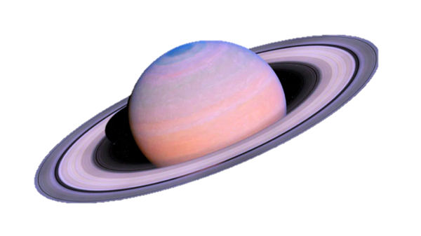
زحل
تشتهر زحل بحلقاتها المصنوعة من الجليد والصخور. هناك كواكب أخرى ، مثل كوكب المشتري ، لها حلقات أيضًا ، لكن لا أحد منها مثير للإعجاب مثل زحل. كوكب زحل هو كوكب آخر يعرف باسم عملاق الغاز بسبب حجمه وتكوينه. وهي تتكون من الهيدروجين والهيليوم في الغالب. زحل هو الكوكب الوحيد في نظامنا الشمسي الذي هو أقل كثافة من الماء. هذا يعني أنها سوف تطفو على المحيط (إذا أمكننا العثور على واحدة كبيرة بما يكفي)! سميت باسم الإله الروماني للزراعة والثروة. زحل لديه ثاني أكبر قمر في النظام الشمسي ، تيتان. تيتان أكبر قليلاً من كوكب عطارد.

Slide 13
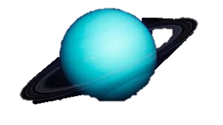
اورانوس
ا يتألف أورانوس من الهيدروجين والهيليوم فقط ، بل يتكون أيضًا من الأمونيا والماء والميثان. يأتي لونه الأزرق من الميثان في الغلاف الجوي العلوي الذي يمتص الضوء الأحمر من الشمس ، لكنه يعكس الضوء الأزرق. وقد لوحظ أورانوس وسجلت بشكل غير صحيح عدة مرات كنجم أو مذنب. لم يتم اكتشاف الكوكب في عام 1977 حتى وجد العلماء أن أورانوس ، مثل زحل ، محاط بحلقات. تعتبر أورانوس فريدة من نوعها في النظام الشمسي حيث أن محورها يبعد 97 درجة عن العمودي ، مما يعني أن أورانوس يدور من جانبها.

Slide 14
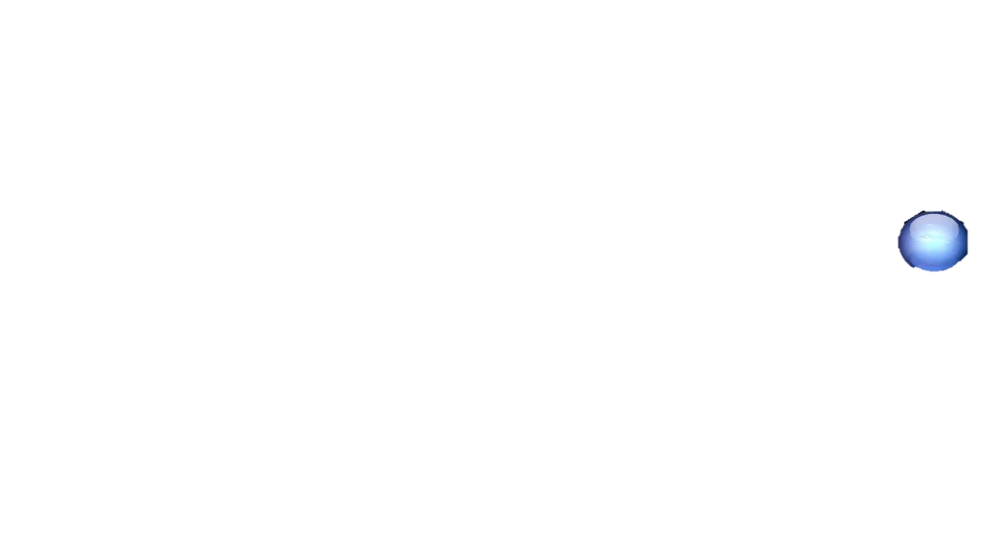
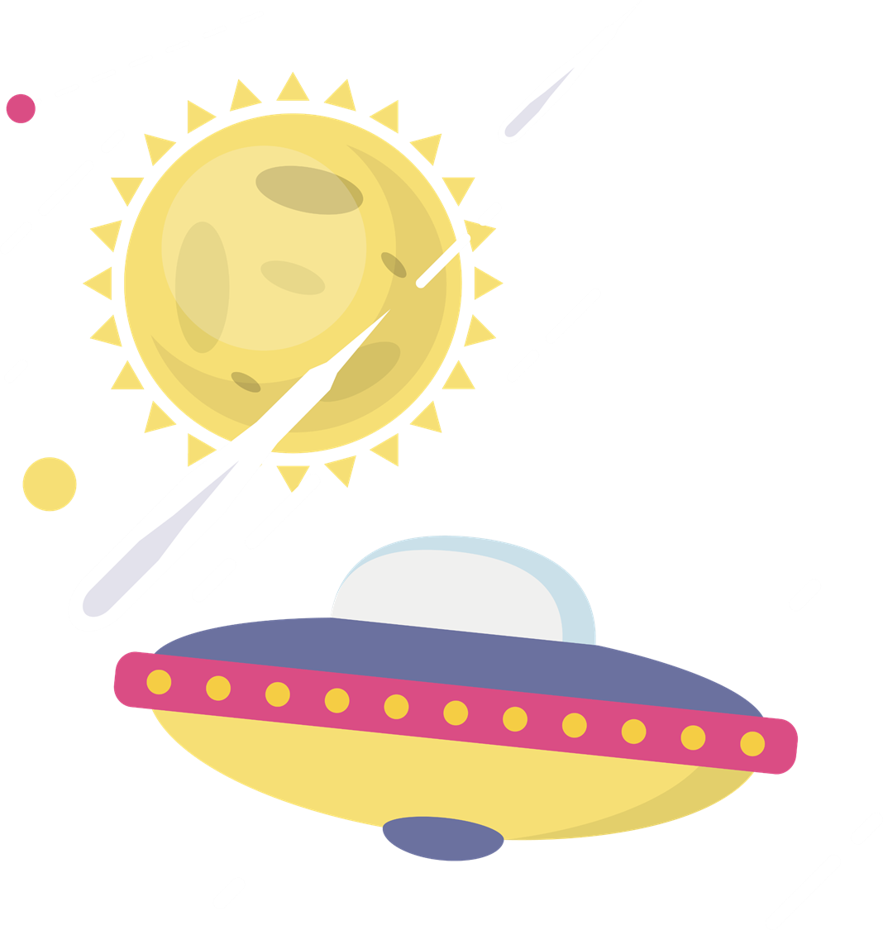
نيبتون
بتون غير مرئي للعين المجردة ولا يمكن رؤيته إلا باستخدام التلسكوب. تم اكتشافه لأول مرة في مرصد برلين في عام 1846 بعد تنبؤ رياضي ، مما جعل نبتون الكوكب الوحيد الذي لم يتم اكتشافه تجريبياً. له تكوين مشابه لتكوين أورانوس. سمي الكوكب على اسم إله البحر الروماني. الأجزاء الخارجية من جو نبتون باردة للغاية ، -235 درجة مئوية (-391 درجة فهرنهايت) ، بسبب بعدها عن الشمس. بعد زيارة المركبة الفضائية فويجر 2 أورانوس ، حلقت بعد نبتون ، ويمر القطبين 4800 كم. وأكدت صورها وجود حلقات نبتون.

Slide 15
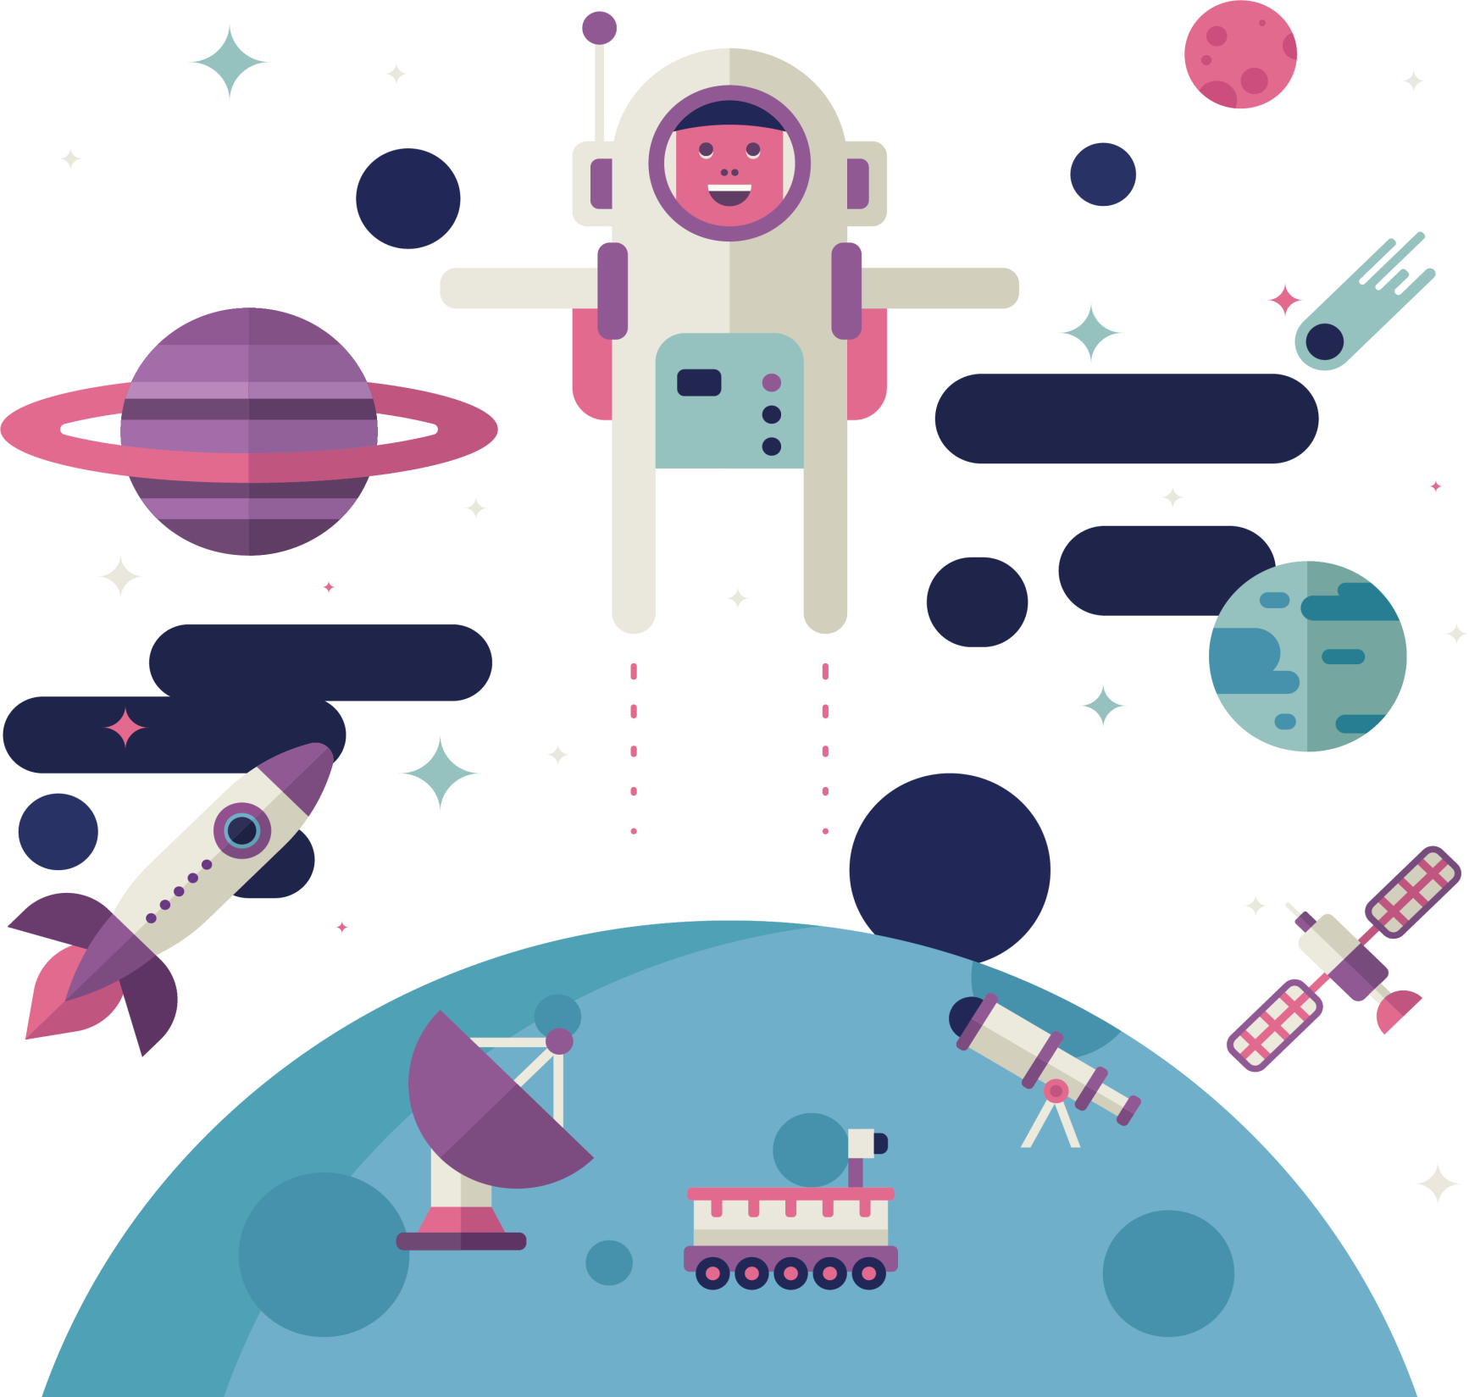
من أشهر علماء الفلك المسلمين
إبن الهيثم
يعد أبو علي الحسن بن الحسن إبن الهيثم هو من أهم العلماء الذين قدموا العديد من الدراسات الفلكية حيث هو المؤسس لعلم المناظير بجانب إنه من أول العلماء الذين قاموا بتفسير الأمور الفلكية بشكل رياضي بحت.
الريحان بن البيروني
يعد الريحان بن أحمد بن البيروني هو من أحد الرحالة الذين كسبوا العديد من رحلاتهم حيث إنه قدم العديد من الأعمال والإنجازات في علم الفلك وعلم الجغرافيا.
عبدالرحمن الرازي
إن العالم عبد الرحمن الصوفي الرازي هو عالم فارسي حيث إنه ولد في الري ببلاد فارس. وهو يعد من أشهر الفلكيين في عصره حيث إنه هو من أثبت نظرية أن الأرض كروية بعد العالم إراتوستينس.

Slide 16
من أشهر علماء الفلك المسلمين
المسلم الطوسي
هو العالم محمد بن الحسن الطوسي والذي اشتهر نصر الدين الطوسي أو المحقق الطوسي وهو فارسي الجنسية وقام بدراسة علم الفلك.
البتاني
كان منذ الصغر محبا للفلك ويقوم دائما بمراقبة الأجرام السماوية وهو يعتبر العالم الأول الذي قام بانتقاد نظريات بطليموس وإثبات عكسها حتى حصل على لقب بطليموس العرب.
علاء الدين النصاري
و العالم الحسن علاء الدين الأنصاري والذي لقبه ابن الشاطر والذي قام بصنع مزاولة من أجل ضبط مواقيت الصلاة.

Slide 17

اكتشاف الإنسان للفضاء هو تعبير عن تطلعاته الدائمة للسفر نحو ما يجهل، ولكنّ مهما اكتشف منه سيبقى الكثير أمامه ليكتشفه..

